Slide 1
Gestión de la Información
♫
Cuadros de Mando
Spotify Dataset Analysis
Modelo de Datos · Panel Web MVC · Power BI
Jorge Rafael de Julián Vicedo

Slide 2
Modelo de Datos
Bloque 1
Dataset · Esquema relacional · Carga masiva · Optimizaciones

Slide 3
Descripción del Dataset
~264 KB
3,7 M
4
MySQL 8
Tamaño total
Registros
Ficheros CSV
Motor destino
Fichero CSV | Tamaño | Filas | Separador | Tabla destino
spotify_data.csv | 171,702 KB | 1.159.764 | , | canciones
ListaUsuarios.csv | 15,043 KB | 300.000 | ; | usuarios
ListaDirecciones.csv | 6,970 KB | 150.000 | ; | direcciones
favoritas.csv | 69,727 KB | 2.099.985 | , | favoritas

Slide 4
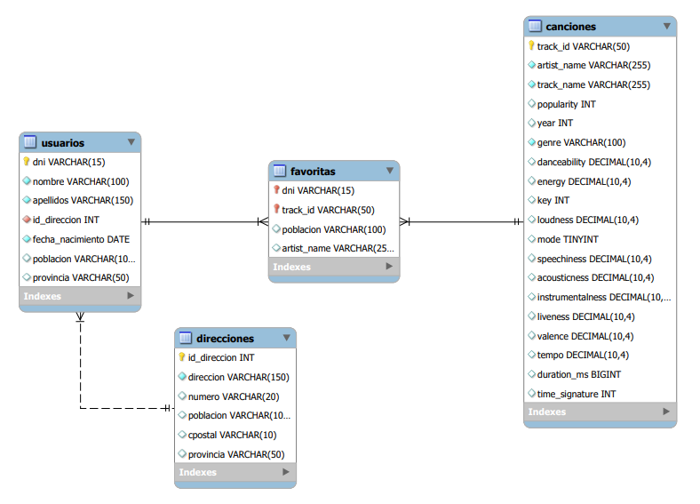
Esquema Relacional
direcciones
usuarios
canciones
favoritas
★ Desnormalización: poblacion/provincia copiados a usuarios · poblacion/artist_name copiados a favoritas → elimina JOINs en consultas BI
poblacion ★

Slide 5
Carga Masiva · Python + LOAD DATA LOCAL INFILE
1
Orquestación secuencial
Tiempos de inserción (Oracle Cloud)
Respeta el orden FK: direcciones → usuarios → canciones → favoritas
Tabla | Filas | Tiempo
direcciones | 150.000 | 1,341 s
usuarios | 300.000 | 3,218 s
canciones | 1.159.764 | 105,692 s
favoritas | 2.099.985 | 66,199 s
TOTAL | 3.709.749 | 176,450 s
2
LOAD DATA LOCAL INFILE
Importación binaria directa, sin roundtrip Python, mucho más rápida que INSERT
3
DISABLE / ENABLE KEYS
Desactiva índices secundarios durante la carga y los reconstruye al final (batch)
4
Normalización Unicode NFC
unicodedata.normalize('NFC') + codificación utf8mb4 antes de la carga
5
Desnormalización M:N
UPDATE JOIN tras la carga para copiar poblacion y artist_name a favoritas

Slide 6
Optimizaciones de Rendimiento
innodb_buffer_pool_size = 6 G
Índices secundarios
JOIN complejo en favoritas
idx_canciones_artist → artist_name
10,094 s
→
0,594 s
idx_fav_dni → dni
idx_fav_track → track_id
▼ 94%
idx_dir_poblacion → poblacion
Desnormalización M:N
Configuración /etc/my.cnf
Motor ARCHIVE (basura)
favoritas almacena poblacion + artist_name
Elimina JOINs usuarios/canciones en cada consulta BI
[mysqld]
innodb_buffer_pool_size = 6G
→ Activo tras restart del servicio MySQL
Tabla favoritas_historico con motor ARCHIVE
Compresión zlib ~10:1 para datos históricos fríos
Configurado en Oracle Cloud VM.Standard.A1.Flex · Oracle Linux 9 · MySQL 8.4.8

Slide 7
Panel Web
Bloque 2 · Diseño y Arquitectura
Visión general · Arquitectura MVC · Panel de Estado · Cuadros de Mando · Despliegue

Slide 8
Visión General de la Aplicación
http://79.72.55.215/spotify_cm/
Stack tecnológico
Módulos
PHP 8
Módulo 1 · Panel de Estado
Lenguaje principal, MVC sin framework
?modulo=panel
Apache 2.4
KPIs almacenamiento, rendimiento MySQL
y recolector de basura con motor ARCHIVE
Servidor web, mod_rewrite
MySQL 8.0
HeatWave · 1.16 M canciones
Módulo 2 · Cuadros de Mando
?modulo=visualizaciones
Oracle Cloud
4 dashboards interactivos con AJAX/JSON:
Chart.js, DataTables, Leaflet + CARTO dark
VM.Standard.A1.Flex · OCI · OL9

Slide 9
Arquitectura MVC · Front Controller
Navegador
Decisiones de diseño clave
cliente HTTP
↓
Inmunidad SQL injection
Apache 2.4
PDO con ATTR_EMULATE_PREPARES=false
Prepared statements reales en el servidor
mod_rewrite · .htaccess
↓
index.php
Sin framework externo
Front Controller · ?modulo=
PHP puro — cero dependencias, máxima
transparencia y control del flujo MVC
↓
Controlador
selección de módulo
AJAX + JSON desacoplado
↓
Los dashboards cargan datos asíncronos
vía fetch() → PHP → MySQL → JSON
Modelo (PDO)
ATTR_EMULATE_PREPARES=false
↓
PRG (Post-Redirect-Get)
MySQL 8.0
Formulario acción basura → redirect
Evita doble envío en F5
spotify_cm · localhost:3306

Slide 10
Módulo 1 · Panel de Estado
KPIs Almacenamiento
KPI Rendimiento MySQL
Recolector de Basura
disk_free_space() PHP
SET profiling = 1
703.912 candidatos
12,5 GB libres / 29,4 GB total
FLUSH TABLES (frío buffer pool)
year < 2010 AND popularity < 30
INFORMATION_SCHEMA
SELECT * FROM canciones LIMIT 1
Mover a favoritas_historico
995,5 MB → esquema spotify_cm
SHOW PROFILES → tiempo real
Motor ARCHIVE (zlib ~10:1)
Barra visual de uso de disco
Semáforo: verde / naranja / rojo
Patrón Post/Redirect/Get
305,852 ms frío · 5 ms caliente
Operación irreversible confirmada

Slide 11
Módulo 2 · Cuadros de Mando (AJAX + JSON)
Dashboard | Librería | Tipo | Interactividad
Artistas favoritos | Chart.js 4 | Barras verticales | Filtro ciudad AJAX
Catálogo canciones | DataTables 1.13 | Tabla paginada | Server-side · búsqueda · orden
Top 15 canciones | Chart.js 4 | Barras horizontales | Tooltips con datos
Mapa de usuarios | Leaflet 1.9 + CARTO | Mapa interactivo | Marcadores proporcionales · popups
Flujo AJAX: fetch() JS → PHP endpoint → PDO prepared statement → JSON → librería de visualización

Slide 12
Despliegue · Oracle Cloud Infrastructure
Servidor
SELinux & Red
Instancia
VM.Standard.A1.Flex
httpd_sys_content_t
Archivos PHP en /var/www/html
SO
Oracle Linux 9
httpd_can_network_connect_db
Apache → MySQL por socket
Web server
Apache 2.4 + mod_rewrite
Flujo de red
PHP
PHP 8 (FPM / CLI)
Cliente
Internet
Apache (OCI)
PHP 8
MySQL
localhost
→
→
→
→
Base datos
MySQL 8.4.8 HeatWave
IP pública
79.72.55.215
Gestión de la Información · Jorge Rafael de Julián Vicedo · Universidad de Alicante

